Slide 1

MÔN TIẾNG VIỆT
BÀI 118: OAM – OĂM
(Tiết 2)

Slide 2



Slide 3
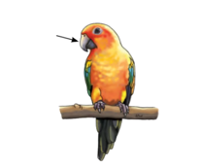


Slide 5
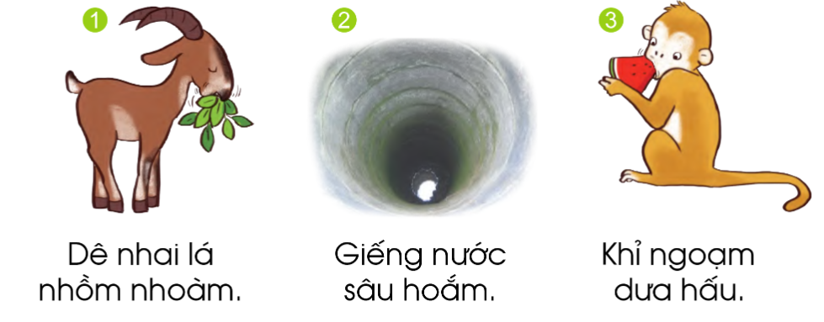

Slide 7
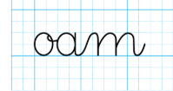

Slide 8
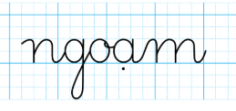

Slide 9
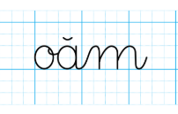

Slide 10
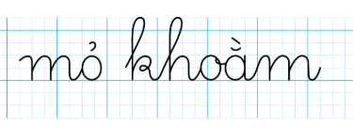

Slide 12
Dê nhai lá nhồm nhoàm.
Giếng nước sâu hoắm.
Khỉ ngọạm dưa hấu.

Slide 13
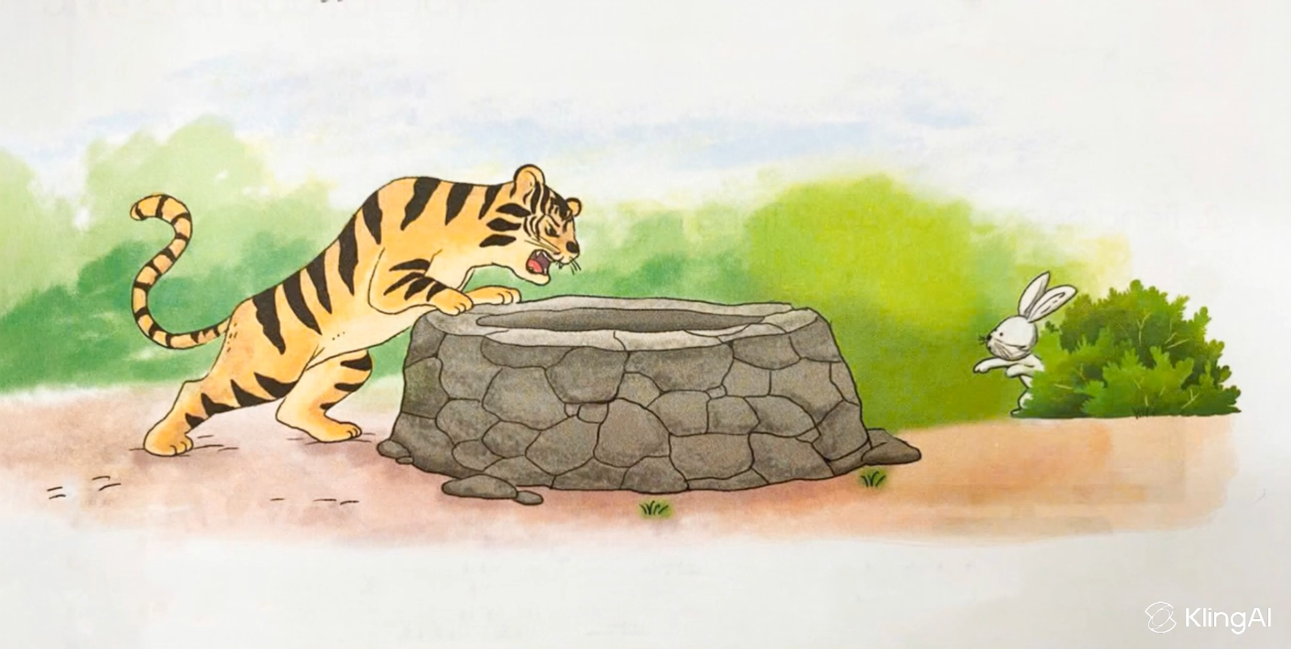

Slide 15

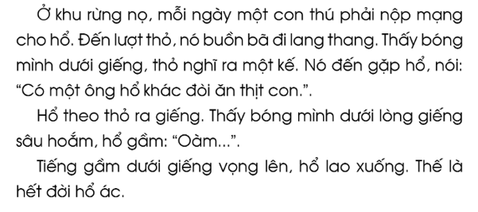

Slide 16
____
___

Slide 17
___
______
______
______
___

Slide 19
1
2
3
4
5
7
6
8
10
9

Slide 21
1
2
3
4
5
//
7
6
8
//
10
9
//

Slide 23
Thỏ đã nghĩ ra kế gì để thoát nạn?
Trốn vào bụi cây.
B. Chạy về nhà.
C. Đến gặp hổ, nói: Có một ông hổ khác
đòi ăn thịt con.
C

